Slide 1
计算机网络
总结

Slide 2
1. 计算机网络的分类
1.根据地理覆盖范围分类
局域网
城域网
广域网
2.根据拓扑结构分类：
星型结构的网络
总线型结构的网络
环型结构的网络
树型结构的网络
网状型结构的网络
3.根据逻辑功能分类：
资源子网
通信子网

Slide 3
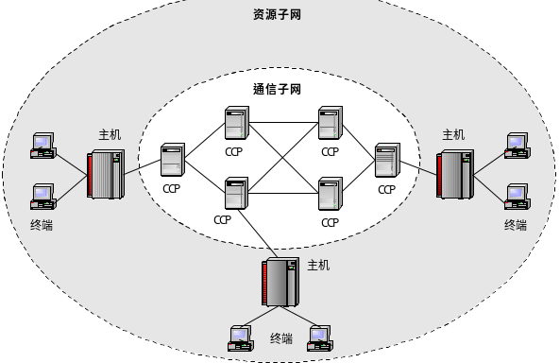
按逻辑功能将计算机网络划分为:
资源子网和通信子网
图1-2 计算机网络由通信子网和资源子网组成

Slide 4

2. 通信子网与资源子网
（1）.资源子网
资源子网由主机、用户终端、终端控制器、连网外部设备、各种软件资源与信息资源等组成，负责全网面向应用的数据处理工作，向网络用户提供各种网络资源与网络服务。
主机系统(HOST)
终端及终端控制设备
资源子网
连网外部设备
软件和信息资源
实现全网面向应用的数据处理和网络资源共享。

Slide 5
(2).通信子网
通信子网由通信控制处理机、通信线路以及其他通信设备组成，完成网络数据传输、转发等通信处理任务，为网络用户共享各种网络资源提供必要的通信手段和通信服务。
通信控制处理机(CCP)
通信子网
通信线路
通信设备
负责完成网络数据传输、转发等通信处理务。

Slide 6
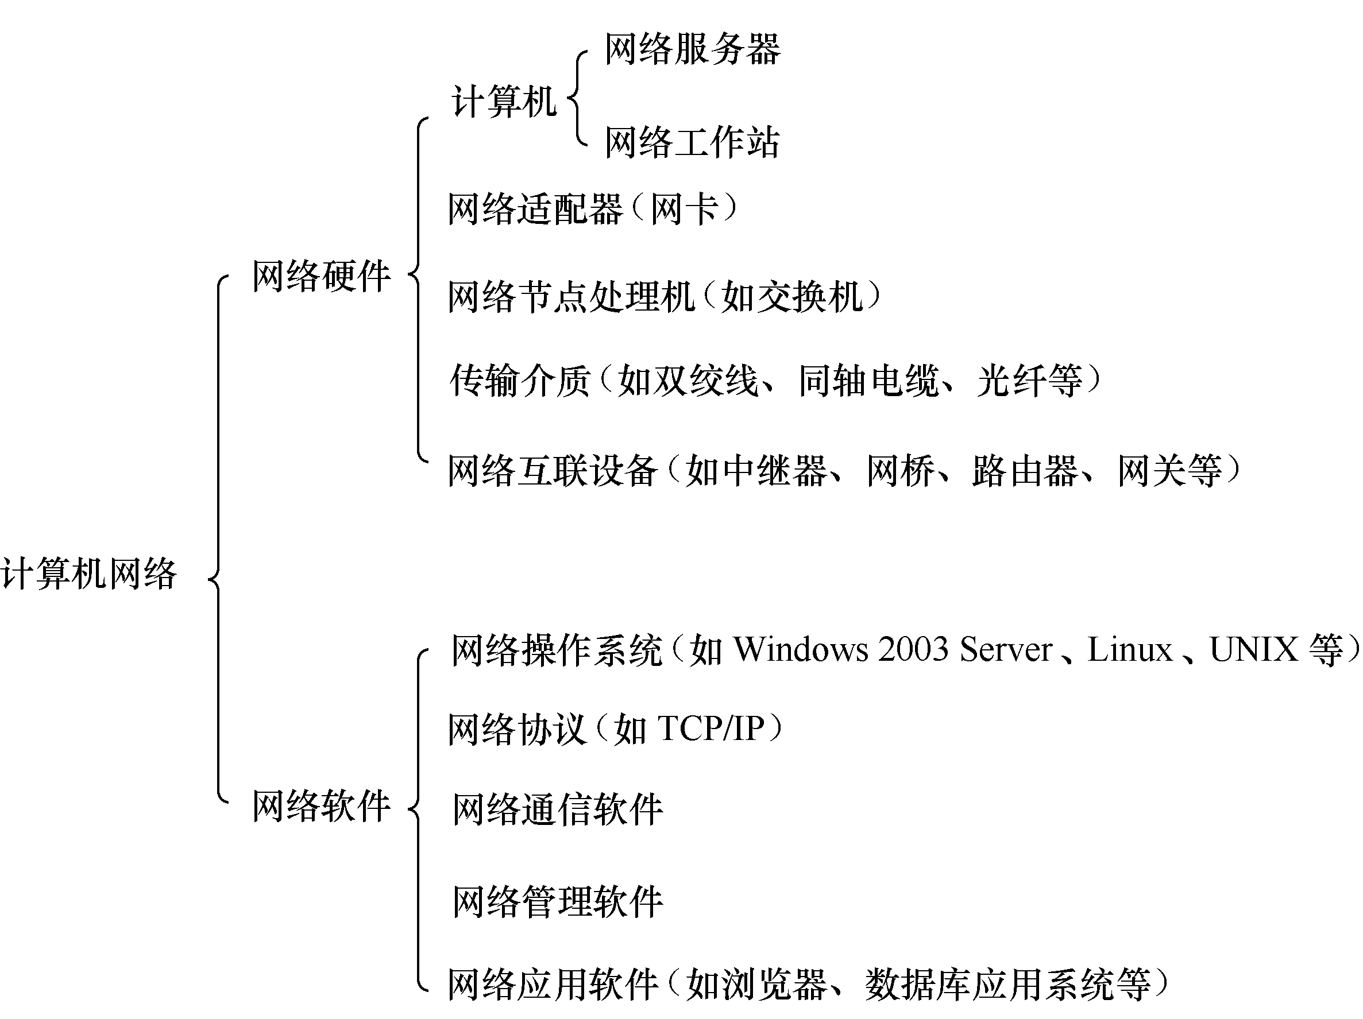
3. 计算机网络的组成

Slide 7
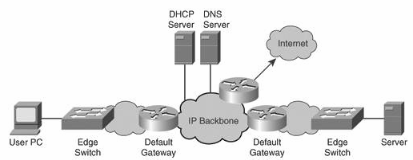
4. IP网络结构
骨干网
接入网
接入网

Slide 8





德国
美国
呼和浩特
长春
哈尔滨
西宁
太原
兰州
石家庄
郑州
银川
北京
天津
乌鲁木齐
拉萨
西安
沈阳
济南
日本
成都
上海
广州
南京
绵阳
昆明
武汉
骨干网
合肥
贵阳
南宁
南昌
重庆
长沙
海口
杭州
福州
接入网
220.160.120.56
220.160.120.58
220.158.234.6
Notes:
中国的互联网拓扑图.
网状
国际出口带宽达到74429M。

Slide 9
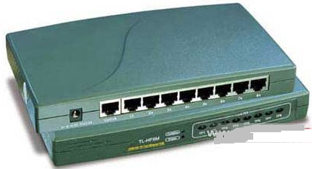
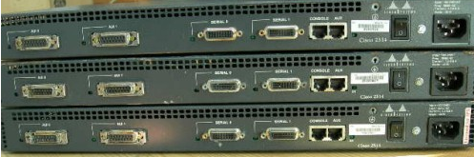
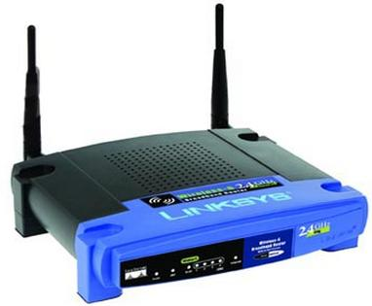
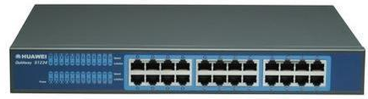
5.网络连接设备
网络适配器(网卡，NIC)集成在主板上.
网卡标识＝MAC地址
路由器
集线器
无线路由器
交换机

Slide 10
6. OSI开放系统互连参考模型
OSI七层模型
应用层Application
与应用进程的接口
数据格式转换(编码)
会话管理的数据同步
端到端可靠传输报文
路径选择和分组交换
传输处理过后数据帧介质访问控制
实现bit流在通信介质上传输
7
6
5
4
3
2
1
表示层Presentation
会话层session
传输层transport
网络层Network
数据链路层Data Link
物理层Physical

Slide 11
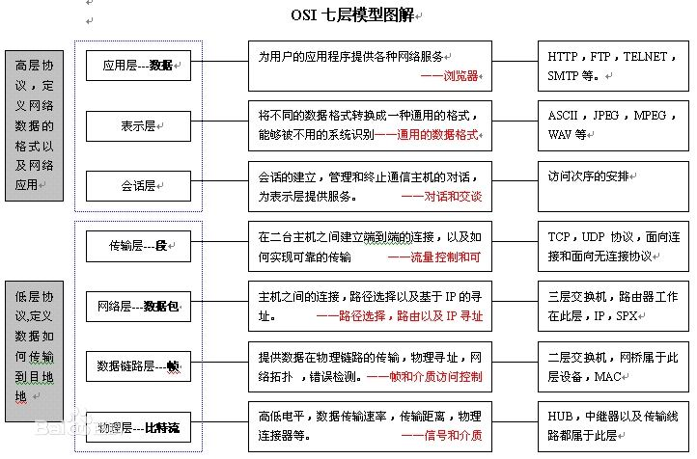
  开放系统互连参考模型
  （Open System Interconnection Reference Model，OSI/RM）。

Slide 12
7. TCP/IP协议的层次模型
应用层
报文
应用层
传输层
报文
传输层
网际层
分组
网际层
网络接口层
帧
网络接口层
物理网络
TCP/IP层次模型

Slide 13
网络基础所包含的各层协议
网络接口层（PPP，Ethernet，IEEE802）
网络层（ IPv4，ARP/RAPR,IPv6，ICMP）
IP动态路由（RIP, OSPF，BGP）
传输层（UDP，TCP）
应用层－基于UDP（DNS，DHCP,RIP,IP电话）
应用层－基于TCP（FTP，HTTP，SMTP）

Slide 14
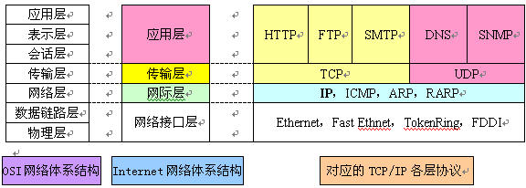
Internet网络体系层次结构
Internet使用的TCP/IP协议是一个四层结构的网络协议组，这四层协议分别是：物理网络接口层协议、网际层协议、传输层协议和应用层协议。
TCP/IP模型及所包含的协议、基于TCP/IP协议的Internet与OSI参考模型的体系结构对比如图所示。
Notes:
RPC协议是远程过程调用（面向方法）协议。像调用本地服务（方法）一样调用服务器的服务（方法）。

Slide 15
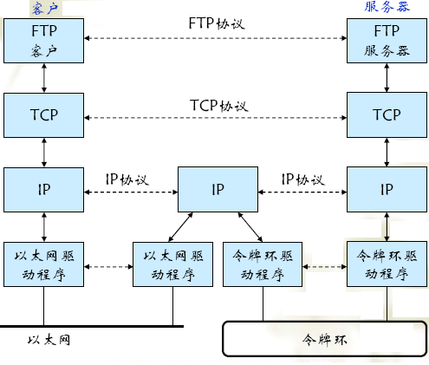
网络各层协议示意图
－－通过路由器连接的两个网络

Slide 16
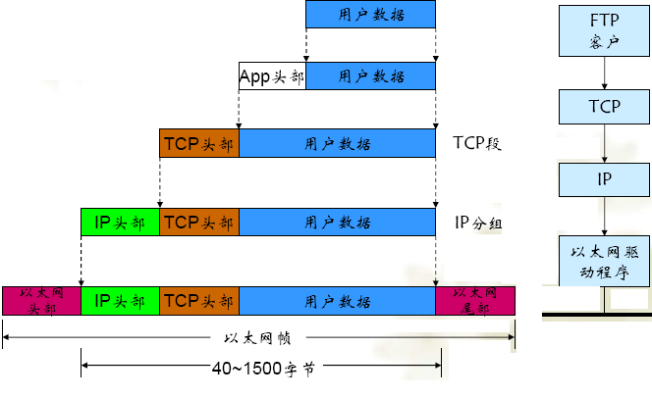
网络各层协议示意图
－－数据进入协议栈时的封装
源
端
口
目
的
端
口
序
列
号
确
认
号
首
部
长
度
保
留
码
位
窗
口
校
验
和
紧
急
指
针
选
项
填
充
字
节
TCP层封装

Slide 17

网络网络各层协议示意图
－－数据进入协议栈时的封装
IP层封装

Slide 18

网络各层协议示意图
－－数据进入协议栈时的封装
链路层封装

Slide 19
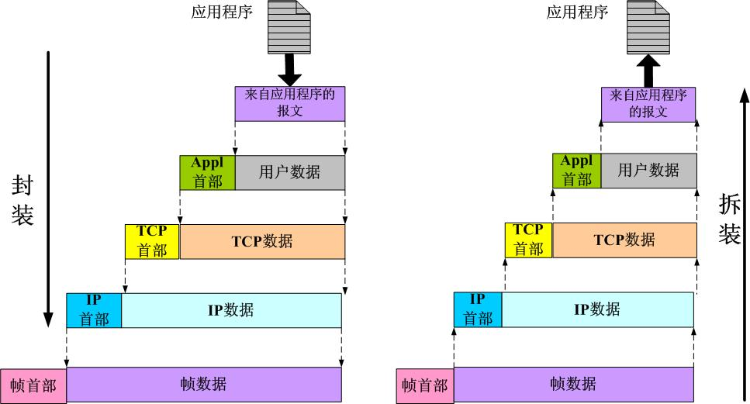
封装与拆装
下层在上层消息前添加前缀，叫作报头。在有些情况下，在报文尾部添加报尾，这个过程叫做封装。当目的主机收到报文时，在将其发送给高层程序前，会去掉发送方添加的报头，这个过程叫作解包（拆装）。

Slide 20
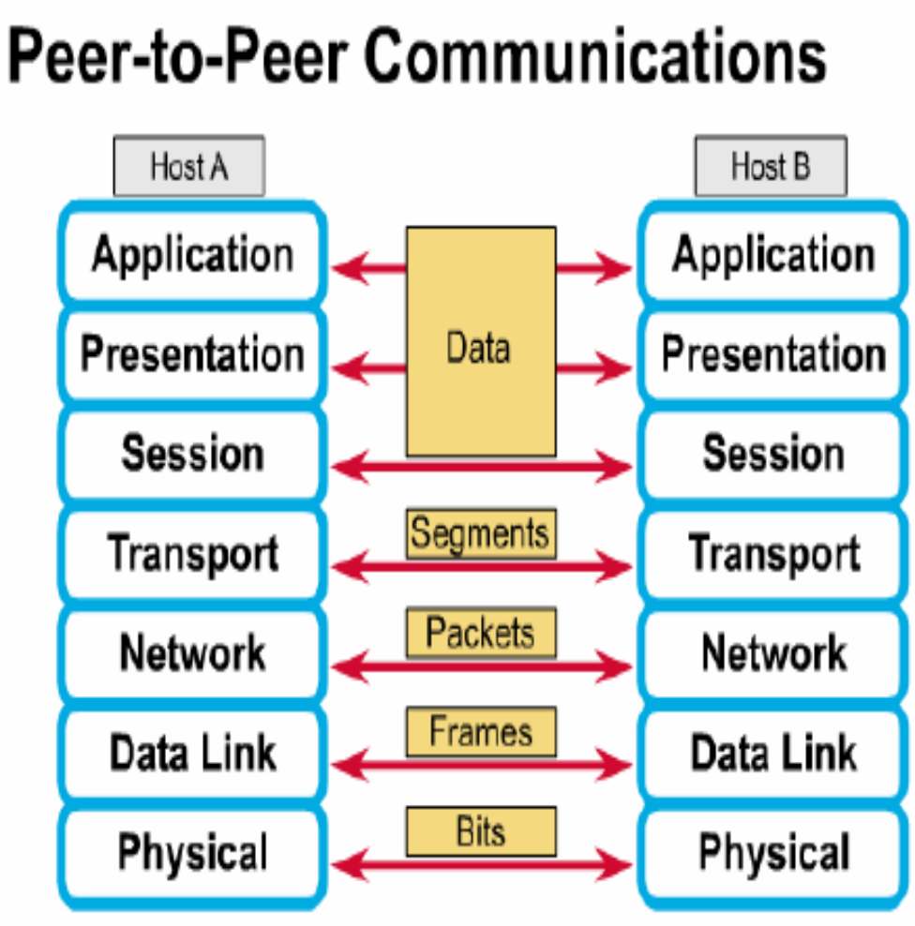


对等通信
Application
Application
封装
解析

Slide 21
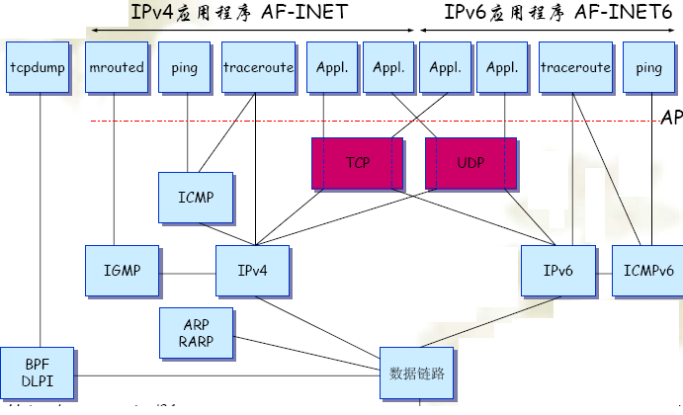
TCP/IP各层协议及上下层服务的关系

Slide 22
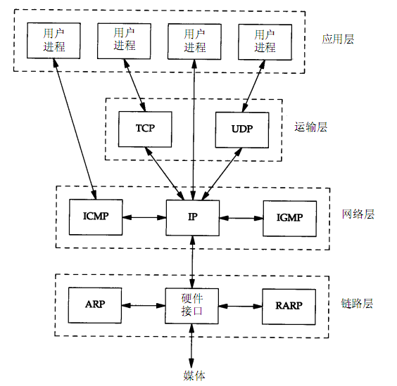


TCP/IP协议组
DNS
SNMP
PING
HTTP/FTP
OSPF
RIP
1.3 TCP/IP协议组

Slide 23
TCP/IP协议
下图为TCP/IP协议与OSI/RM的简单对比。

Slide 24
网络层的IP协议 (Internet Protocol)
网际协议 IP 是 TCP/IP 体系中最主要的协议之一。
IP协议配套使用的有下述四个协议:
地址解析协议ARP (Address Resolution Protocol)
逆地址解析协议RARP (Reverse Address Resolution Protocol)
因特网控制报文协议ICMP (Internet Control Message Protocol)
因特网组管理协议IGMP (Internet Group Management Protocol)

Slide 25
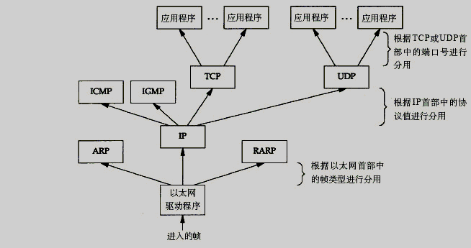
TCP/IP协议基本原理－复用与分用
每层协议都要去检查报文首部中的协议标识，以确定接收数据的上层协议，这个过程称作分用。反之，多个协议可以通过不同的协议标识，使用一个下层协议封装，这个过程称作复用。下图是分用的过程。

Slide 26
应用层协议使用的传输层协议
应 用 | 关 键 字 | 传输层协议
域名服务 | DNS（53） | UDP
简单文件传输协议 | TFTP（69）
路由选择协议 | RIP（520
IP地址配置 | BOOTP、DHCP
简单网络管理协议 | SNMP（161）
远程文件服务器 | NFS
IP电话 | 专用协议
流式多媒体通信 | 专用协议
多播 | IGMP
文件传输协议 | FTP（21） | TCP
远程虚拟终端协议 | Telnet（23）
万维网 | HTTP（80）
简单邮件传输协议 | SMTP（25）
域名服务 | DNS（53）

Slide 27
8. 网络使用的各种地址
中间结点和端结点通过网络传输信息时，主要用到3种类型地址：域名、逻辑地址和物理地址。
域名：大多数人识别internet/intranet上具体主机地址所记住和使用的地址
逻辑地址：与物理地址的区别是，逻辑地址通常是用软件而不是硬件来实现的。逻辑地址分为两类：网络地址和端口（进程地址）。
  网络地址（IP地址）：202.194.64.1
  端口号：FTP使用的20和21
物理地址：也叫硬件地址、网络接口卡地址或MAC地址（介质访问控制地址），它总是最终将信息发送到指定的网络结点上所需的地址。
例如：01:23:45:67:89:ab

Slide 28
网络使用的各种地址
地址映射：将地址从一种格式转换成另一种格式，以更适合它将采用的介质和协议。
物理地址映射：ARP和RARP，实现物理地址和逻辑地址间的转换。
ARP
物理(MAC)地址 逻辑地址(IP)
RARP
域名系统：在TCP/IP领域中，域名系统（DNS）是一个分布的数据库，由它来提供IP地址和主机名之间的映射信息。
    www.ujn.edu.cn
DNS
    202.194.64.1

Slide 29
网络中各层标识（地址）之间的解析协议
主机/域名
DNS
IP地址
ARP
RARP
MAC(物理)地址

Slide 30
TCP/IP体系结构的四层模型
每一层中的对等实体为了标识自己，需要拥有一个唯一的名字。
在模型的最底层-主机到网络层，使用网卡的物理地址（MAC地址）标识处于同一个网段的不同主机；
在网络层，使用IP地址来标识整个网络中不同的主机；
在传输层，使用端口号来标识运行在某台主机上的不同网络应用程序；
在应用层，使用易于辨别、易于记忆的主机地址(域名)来标识整个因特网中的不同主机。
TCP/IP模型四层使用不同的标识
层次 | 标识 | 数据单元 | 协议举例
应用层 | 主机名 | 数据 | HTTP FTP
传输层 | 端口号 | 报文 | TCP UDP
网络层 | IP地址 | 分组/包 | IP,ICMP,ARP
网络接口层 | MAC地址 | 帧 | RARP

Slide 31
TCP/IP协议集
层 次 | 协 议 | 中文名称 | 作 用
应用层 | SMTP | 简单邮件传输协议 | 主要用于传输电子邮件
 | DNS | 域名服务 | 用于域名服务，提供了从域名到IP地址的转换
 | NSP | 名字服务协议 | 负责管理域名系统
 | FTP | 文件传输协议 | 用于控制两个主机之间文件的交换，远程文件传输
 | TELNET | 远程通信网络 | 远程登录协议
 | WWW | 万维网协议 | 既是通信协议，又是实现协议的软件
 | HTTP | 超文本传输协议 | 既是通信协议，又是实现协议的软件
传输层 | TCP | 传输控制协议 | 负责应用程序之间数据传输，是可靠的、面向连接的
 | UDP | 用户数据报协议 | 负责应用程序之间的数据传输，但比TCP简单，是不可靠的、无连接的
网际层 | IP | 互联网协议 | 网络互联、地址标识、路由选择、分组交换、数据传输
 | ICMP | 互联网控制报文协议 | 用于传输差错及控制报文
 | IGMP | 互联网网关报文协议 | 网络连接内外部网关的协议
 | ARP | 地址解析协议 | 网络地址转换，即IP地址到物理地址的映射
 | RARP | 反向地址解析协议 | 反向网络地址转换，即物理地址到IP地址的映射
网络接口层 | PPP | 点到点协议 | 在同等单元之间传输数据报
 | SLIP | 串行线路网际协议 | Windows远程访问的一种旧工业标准

Slide 32
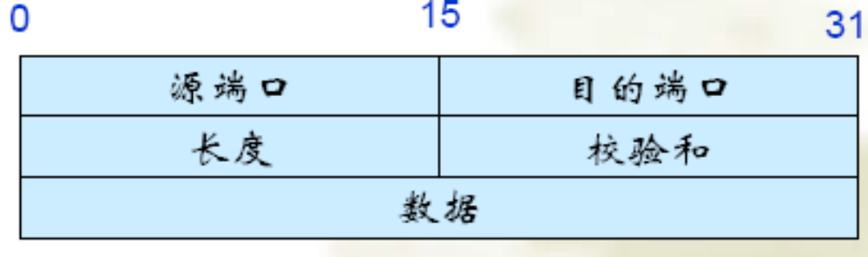
9. 传输层的2 个协议
（1）UDP协议
  UDP提供无连接服务
  UDP缺乏可靠性支持，应用程序必须实现：确认、超时、重传、流控等

Slide 33
（2）TCP协议
TCP协议特点
TCP报文格式与实现
TCP协议传输原理
数据传输时经过三个阶段：
  建立连接
  数据传输
  释放连接/终止连接

Slide 34
TCP协议特点
TCP是面向连接的。
TCP提供可靠性，实现了丢失重传
  如何判断数据包丢失？
  发送-等待确认-发送-等待确认
  等多长时间？
    RTT的估算
TCP提供流量控制：通告窗口
  流量控制、拥塞
    接收端来不及接收
    丢包率很大
TCP的连接是全双工的。

Slide 35
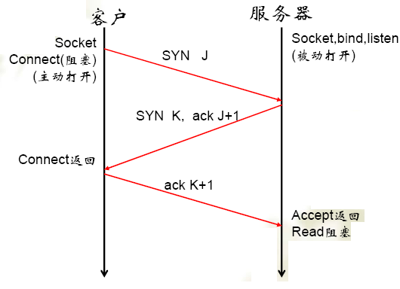
TCP协议通过三次握手建立连接
Accept阻塞
丢失
明显至少2次。
3次?服务器如何知道客户正确收到应答？
第3次消息丢失？客户连接建立，但服务器阻塞未建立。客户发数据，服务器返回RST，自动中断连接。

Slide 36
TCP释放连接
TCP一般用四个分节终止一个连接：
  主动关闭
    某个进程首先调用close, 这一端的TCP于是发送一个FIN分节，表示数据发送完毕。
  被动关闭
    另一端TCP对接收的FIN分节进行确认，并以文件结束标志传递给应用程序。
  一段时间后，接收到文件结束标志的应用程序调用close，这也导致向对方发送一个FIN分节。
  接收到这个FIN分节的原发送方TCP对它进行确认。

Slide 37
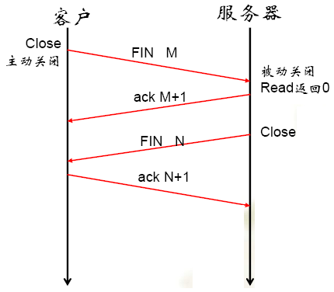
TCP释放连接

Slide 38
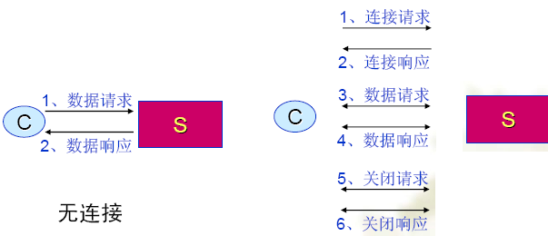
10.工作模式:客户/服务器(C/S)模型

Slide 39
11. 网络中的几类地址的总结
物理地址：即MAC地址，MAC子层的地址标识
逻辑地址：即IP地址，网络层地址
端口号： “端口号+IP地址”构成传输层的应用进程的标识
域名地址：应用层上的主机（标识），即域名。

Slide 40
（1）.物理地址(MAC地址，硬件地址）
48位二进制
平面地址，无结构
全球唯一
局部范围寻址
存在于数据链路层
  用于网络本地寻址

Slide 41
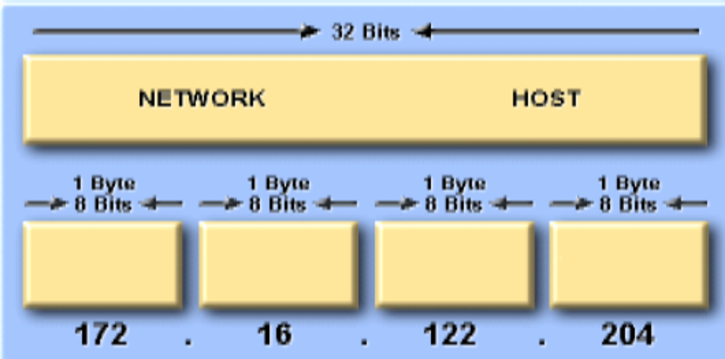
（2）.逻辑地址，即IP地址
IP地址标识着网络一个主机的位置。每个IP地址都是由32位（或128位）组成，分成两部分：网络号、主机号。
全球唯一，寻址容易
两种表示形式：二进制（计算机内部）、点分十进制（便于记忆）
用于中间路由器寻址

Slide 42
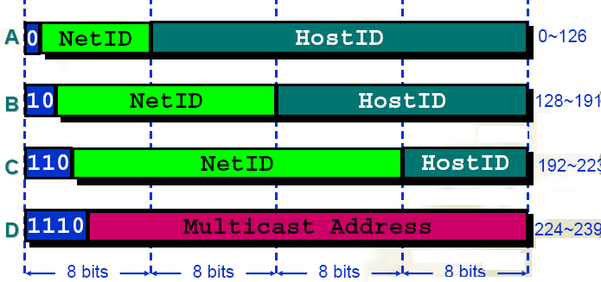
IP地址分类

Slide 43
（3）. 端口号（端口地址）
TCP和UDP使用16位的端口号（用无符号整型表示）
为防止端口使用的混乱，将端口分为以下三类：
  “众所周知”的端口：0~1023，由IANA统一控制
  注册的端口：1024~49151，这些端口虽不由IANA控制，但IANA登记这些端口的使用
  动态或私有的端口：49152~65535

Slide 44
网络中通信双方
网络中通信双方联系由以下四元组唯一确定：
  本地IP地址+本地端口号
  远程IP地址+远程端口号
套接字(口)
  操作系统中，用套接字来标识应用进程的端口

Slide 45
TCP/IP 的传输层的端口
源与目和端口连接示意图
端口1
端口2
端口3
端口4
端口1
端口2
端口3
端口4
主机A
( )( )( )( )
( )( )
( )( )
主机B
主机C
连接1
连接2
连接4
连接3

Slide 46
（4）域名和域名地址(解析)系统DNS
互联网上各种资源的定位用“域名”标识,
“域名”就是用字符表示的网上资源的地址
即：网站地址名+主机名
域名的表示有下列含义：
网络层次名字空间
便于人的记忆和使用
计算机通信时将域名转换成“二进制”形式的地址才能通信
域名解析系统(DNS)的功能：
  域名到IP地址的解析（gethostbyname）
  IP地址到域名的解析（gethostbyaddr）

Slide 47
12. 常用TCP/IP实用程序的使用
1．hostname命令
2．Ipconfig /all命令
3. Tracert 命令
4. Ping 命令和Ping 127.0.0.1
5．netstat命令
6. nslookup命令

Slide 48
netstat命令的功能
netstat命令可以显示当前活动的TCP连接、计算机侦听的端口、以太网统计信息、IP路由表、IPv4统计信息（对于IP、ICMP、TCP和UDP协议）以及IPv6统计信息（对于IPv6）。
netstat[-a] [-e] [-n] [-o] [-p Protocol] [-r] [-s] [Interval]
1. 要显示所有活动的 TCP 连接以及计算机侦听的 TCP 和 UDP 端口，请键入命令：
netstat –an
2. 要显示以太网统计信息，如发送和接收的字节数、数据包数，请键入命令：
netstat -s –e

Slide 49
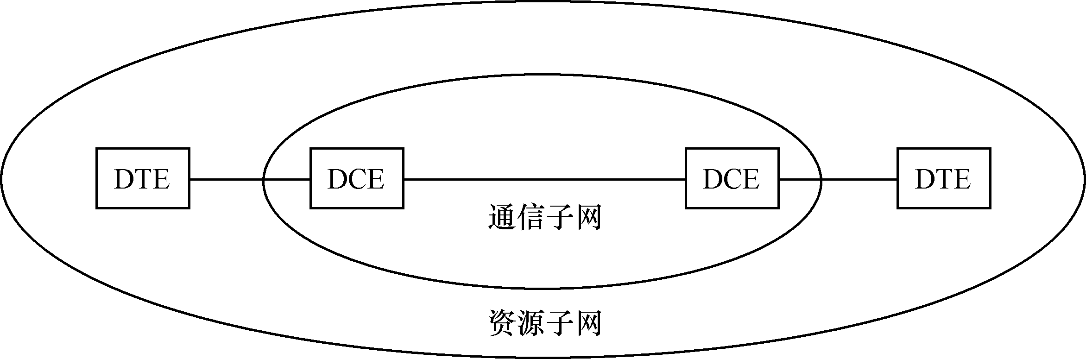
补充：概念与术语
(1) DTE：Data Terminal Equipment，（数据终端设备）
DTE产生数字信号的数据源或接受数字信号的数据宿，是用户网络接口上的用户端设备；
DTE具有数据处理能力及数据转发能力，能够依据协议控制数据通信。DTE包括主机、终端、计算机外设和终端控制器等设备。
(2) DCE：Data Communications Equipment,(数据通信设备)
在DTE和传输线路之间提供信号变换和编码功能，并负责建立、保持和释放链路的连接。
可以提供DTE和DCE之间的时钟信号。DCE包括各种通信设备，如集中器、调制解调器、通信控制处理机、多路复用器等。

Slide 50
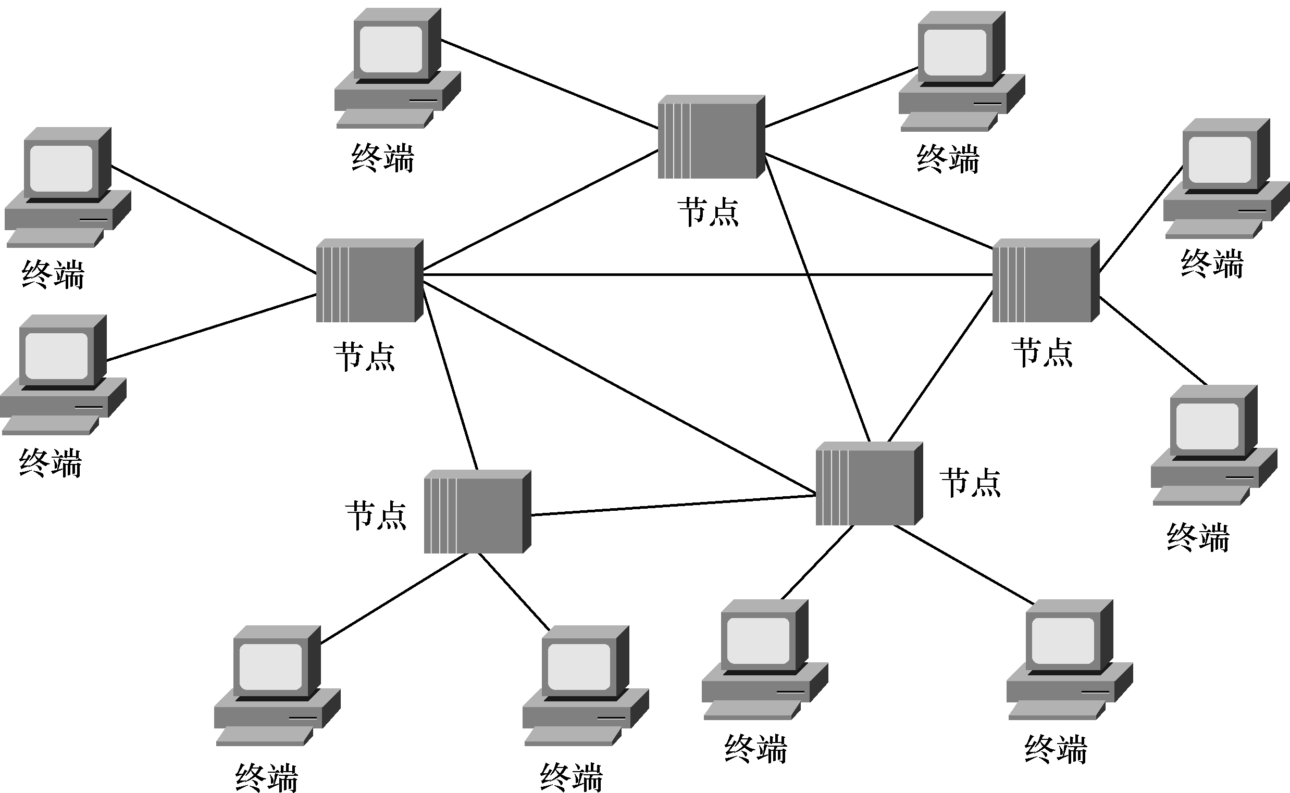
(3) 节点：Node
(4) 终端：Terminal

